Slide 1
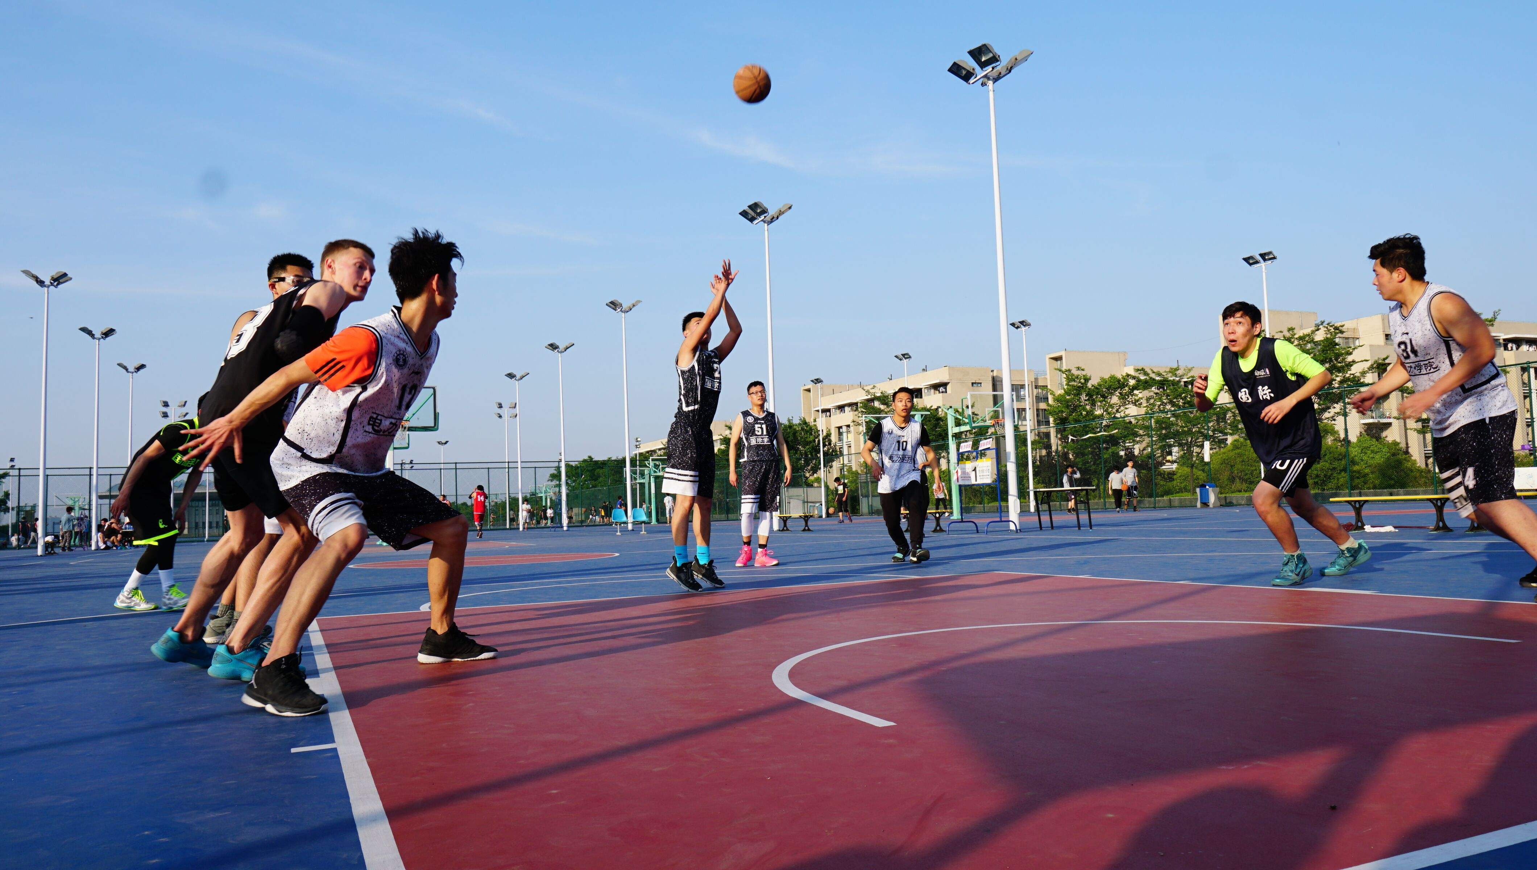
第一章 运动的描述
3 运动快慢的描述——速度

Slide 2
[学习目标]
1.理解速度的概念，知道速度是矢量.
2.能区别平均速度和瞬时速度，知道速率的概念.
3.会用平均速度公式进行相关的计算.

Slide 3
内容索引
自主预习
预习新知 夯实基础
重点探究
启迪思维 探究重点
达标检测
检测评价 达标过关

Slide 4
自主预习

Slide 5
一、坐标和坐标的变化量
1.坐标：以直线为x坐标轴，物体的位置就可以用 来表示.
2.坐标的变化量：Δx＝ ，Δx的大小表示 ，Δx的正负
表示 .
3.时间的变化量：Δt＝ .
坐标
x₂－x₁
位移的大小
位移的方向
t₂－t₁

Slide 6
二、速度
1.物理意义：表示物体运动的 .
2.定义： 与发生这个位移所用 的比值.
3.定义式： .
4.单位：国际单位制单位是 ，符号是m/s或m·s^{－1}.常用单位：_____
(km/h或km·h^{－1})、厘米每秒(cm/s或cm·s^{－1})等.
5.矢量性：速度既有大小又有方向，是 (填“标量”或“矢量”).
(1)大小：在数值上等于单位时间内物体 的大小.
(2)方向：物体的 .
快慢
位移
时间
米每秒
千米
每小时
矢量
位移
运动方向

Slide 7
三、平均速度和瞬时速度
1.平均速度：描述物体在 运动的平均快慢程度，只能 描述物体运动的快慢.
2.瞬时速度：描述物体在 运动的快慢，可以 描述物体运动的快慢.
3.速率： 的大小.
4.匀速直线运动：瞬时速度保持 的运动，在匀速直线运动中，平均速度与瞬时速度 .
一段时间内
粗略
某一时刻
精确
瞬时速度
不变
相等

Slide 8
[即学即用]
1.判断下列说法的正误.
(1)速度在数值上等于单位时间内通过的路程.( )
(2)两物体的速度分别是v₁＝2 m/s，v₂＝－3 m/s，则它们的大小关系为v₁＞v₂.( )
(3)物体的平均速度为零，则物体一定处于静止状态.( )
(4)子弹以速度v从枪口射出，v指瞬时速度.( )
2.某质点沿一直线运动，在第1 s内通过的位移为2 m，第2 s内通过的位移为4 m，则质点在第2 s内的平均速度为 m/s,2 s内的平均速度为 m/s.
×
×
×
√
4
3
答案

Slide 9
重点探究

Slide 10
一、对速度的理解
[导学探究]
自行车在平直公路上30 min内行驶了8 km，运动员在百米比赛中的成绩为10 s，自行车和运动员哪个快？如何比较？
答案 通过比较两物体单位时间内的位移，可比较两物体运动的快慢
所以运动员快.
答案

Slide 11
[知识深化]
1.对定义式v＝ 的理解
(1)公式v＝ 中的Δx是物体运动的位移，不是路程.
(2)v＝ 是速度的定义式，不是决定式，v大小与Δx及Δt无关.不能认为v与位移成正比、与时间成反比.
2.速度是矢量
(1)速度既有大小，又有方向，是矢量.瞬时速度的方向就是物体此时刻的运动方向.
(2)比较两个速度是否相同时，既要比较其大小是否相等，又要比较其方向是否相同.

Slide 12
例1 关于速度的定义式v＝ ，以下叙述正确的是
A.物体做匀速直线运动时，速度v与运动的位移Δx成正比，与运动时间
Δt成反比
B.速度v的大小与运动的位移Δx和时间Δt都无关
C.速度大小不变的运动是匀速直线运动
D.v₁＝2 m/s、v₂＝－3 m/s，因为2>－3，所以v₁>v₂
√
解析 v＝ 是计算速度的定义式，只说明速度可用位移Δx除以时间Δt来获得，并不是说v与Δx成正比，与Δt成反比，A错误，B正确；
匀速直线运动是速度大小和方向都不变的运动，C错误；
速度是矢量，正、负号表示方向，绝对值表示大小，D错误.
解析
答案

Slide 13
二、平均速度和瞬时速度
[导学探究]
小明坐在沿直线行驶的汽车上，从甲地到乙地用时20分钟，行程20 km，根据公式v＝ ，他计算出自己的速度为60 km/h.而途中某时刻小明发现速度计显示为70 km/h.
(1)上面提到的两个速度各表示什么速度？
答案 60 km/h为20分钟内汽车的平均速度的大小；70 km/h为瞬时速度的大小.
(2)若小明由乙地返回甲地又用了20分钟，则从甲地出发又返回甲地的整个过程的平均速度是多少？它能反映汽车运动的快慢吗？
答案 因为全程的位移为零，所以平均速度为0 不能
答案

Slide 14
[知识深化]
平均速度和瞬时速度的比较
 | 平均速度 | 瞬时速度
物理 意义 | 描述物体在一段时间内运动的平均快慢和方向，与一段时间或位移对应 | 描述物体在某时刻运动的快慢和方向，与时刻或位置对应
大小 | 由 求出 | v＝ ，其中Δt→0

Slide 15
方向 | 与位移的方向相同，不一定与物体瞬间运动的方向相同 | 就是那一时刻物体运动的方向
联系 | (1)在匀速直线运动中，平均速度和瞬时速度相等 (2)当位移足够小或时间足够短时，可以认为平均速度就等于瞬时速度

Slide 16
例2 (多选)下面描述的几个速度中，说法正确的是
A.子弹以790 m/s的速度击中目标时的速度指平均速度
B.信号沿运动神经传播的速度大约为10 m/s指瞬时速度
C.京沪高速铁路测试时的列车最高时速可达484 km/h，指的是瞬时速度
D.台风以360 km/h的速度向东北方向移动指平均速度
√
√
解析 子弹击中目标时对应一个瞬间，故为瞬时速度，故A错误；
信号沿运动神经传播的速度大约为10 m/s，是一段过程中的速度，故为平均速度，故B错误；
列车的最高时速指的是在安全情况下所达到的最大速度，为瞬时速度，故C正确，台风以360 km/h的速度向东北方向移动指平均速度，故D正确.
解析
答案

Slide 17
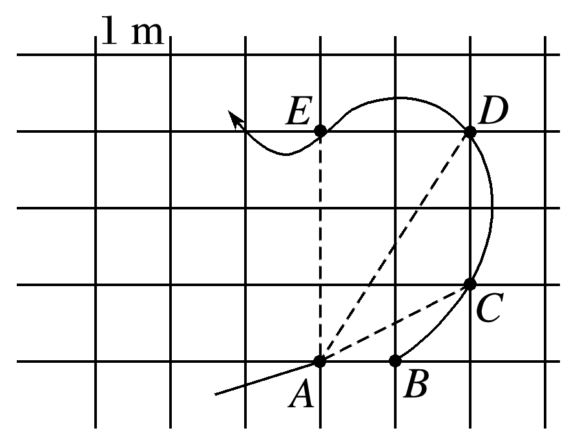
例3 (多选)如图1所示，物体沿曲线轨迹的箭头方向运动，AB、ABC、ABCD、ABCDE四段曲线轨迹运动所用的时间分别是1 s、2 s、3 s、4 s，下列说法正确的是
A.物体在AB段的平均速度为1 m/s
B.物体在ABC段的平均速度为
C.物体在B点的速度等于AC段的平均速度
D.AB段的平均速度比ABC段的平均速度更能反映物体处于A点时的瞬时
速度
√
图1
√
√
解析
答案

Slide 18
物体做曲线运动，物体在B点的速度不等于AC段的平均速度，故C错误；
根据公式 可知，当物体位移无限小，时间无限短时，物体的平均速度可以代替某点的瞬时速度，位移越小，平均速度越能代表某点的瞬时速度，则AB段的平均速度比ABC段的平均速度更能反映物体处于A点时的瞬时速度，故D正确.

Slide 19
三、平均速度、平均速率与速率的比较
1.概念
(1)平均速度＝ ，平均速率＝ .
(2)速率是瞬时速度的大小，是瞬时速率的简称.
2.矢标性：平均速度是矢量，有方向；速率是标量，无方向.

Slide 20
例4 一物体从A点沿正东方向以5 m/s的速度运动6 s到达B点，然后又以10 m/s的速度向北匀速运动4 s到达C点，求物体在这10 s内的平均速度和平均速率.
答案 5 m/s，方向由A指向C 7 m/s
解析
答案

Slide 21
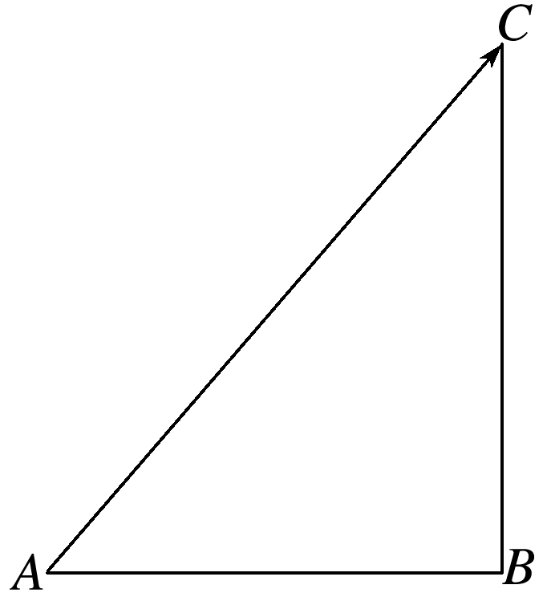
解析 物体从A到B的位移x₁＝v₁t₁＝5×6 m＝30 m，
从B到C的位移x₂＝v₂t₂＝10×4 m＝40 m.

Slide 22
达标检测

Slide 23
1.(对速度的理解)关于速度，下列说法正确的是
A.速度是表示物体运动的快慢的物理量，既有大小，又有方向，是矢量
B.平均速度就是初、末速度的平均值，它只有大小，没有方向，是标量
C.运动物体在某一时刻或某一位置的速度，叫做瞬时速度，它是标量
D.汽车上的速度计是用来测量汽车平均速度大小的仪器
√
解析 平均速度指的是位移与时间的比值，是矢量，B项错误；
瞬时速度是矢量，C项错误；
速度计是用来测量汽车瞬时速度大小的仪器，D项错误.故选A.
1
2
3
4
解析
答案

Slide 24
2.(平均速度与瞬时速度的对比理解)(多选)下列关于速度的叙述中，属于瞬时速度的是
A.火车以76 km/h的速度通过南京长江大桥
B.某汽车通过站牌时的速度是72 km/h
C.公路上某雷达测速仪测得一卡车速度是56 km/h
D.物体在第2 s末的速度是4 m/s
√
√
√
解析 根据瞬时速度对应一个时刻或对应一个位置，平均速度对应一段位移或一段时间，可判断A项的速度对应一个过程，是平均速度，而B、C、D选项中的速度对应的是一个位置或时刻，是瞬时速度.
故B、C、D项正确.
1
2
3
4
解析
答案

Slide 25
3.(平均速度与平均速率)(多选)小明上午从家门口打车，经过一段时间调头又回到家门口.车票如图2所示，则下列说法正确的是
A.小明全程的平均速度为20 km/h
B.小明全程的平均速度为0
C.小明全程的平均速率为20 km/h
D.小明全程的平均速率为0
车号：E－4G580 日期：2017－1－17 上车：8∶01 下车：8∶16 单价：1.80元 里程：5.0 km 全程：11.00元
√
√
图2
1
2
3
4
解析
答案

Slide 26
1
2
3
4

Slide 27
4.(平均速度的理解及简单计算)平直公路上甲、乙两地相距60 km，一汽车沿直线运动用40 km/h的平均速度通过了全程的 ，剩余的 路程用了2.5 h.求：
(1)此汽车在后 路程的平均速度大小.
答案 16 km/h
解析 汽车在前后两段的位移大小分别是
1
2
3
4
解析
答案

Slide 28
(2)汽车在全过程中的平均速度大小.
答案 20 km/h
解析 汽车在全过程中的平均速度大小：
1
2
3
4
解析
答案

Slide 29
本课结束
更多精彩内容请登录：www.91taoke.com

